Slide 1
Новая экономическая политика

Slide 2
Причины перехода к НЭП
-потеря 25% национальных богатств
-сокращение населения(не более 135млн)
-снижение жизненного уровня(зарплата с 23 рублей до 49 копеек)
-миграция населения из города(?!)
-кризис в управлении(уголовники и бездари)»Дилетанты во всех своих специальностях» Н. Суханов

Slide 3
Выступления против советской власти
Крестьяне, возмущённые действиями продотрядов, не только отказывались сдавать хлеб, но и поднялись на вооружённую борьбу. Восстания охватили Тамбовщину, Украину,Дон, Кубань, Поволжье и Сибирь. Крестьяне требовали изменения аграрной политики, ликвидации диктата РКП(б), созыва Учредительного собрания на основе всеобщего равного избирательного права. На подавление этих выступлений были брошены части Красной армии.

Slide 4
Выступления против советской власти
1 марта 1921 года моряки и красноармейцы Кронштадтского гарнизона под лозунгом «За Советы без коммунистов!» потребовали освобождения из заключения всех представителей социалистических партий, проведения перевыборов Советов и, как следует из лозунга, исключения из них всех коммунистов, предоставления свободы слова, собраний и союзов всем партиям, обеспечения свободы торговли, разрешения крестьянам свободно пользоваться своей землёй и распоряжаться продуктами своего хозяйства, то есть ликвидации продразвёрстки. Убедившись в невозможности договориться с восставшими, власти предприняли штурм Кронштадта. Чередуя артиллерийский обстрел и действия пехоты, к 18 марта Кронштадт удалось взять; часть восставших погибла, остальные ушли в Финляндию или сдались.

Slide 5
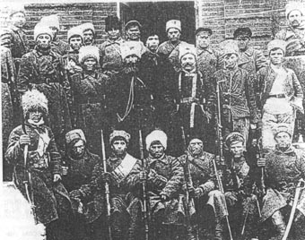
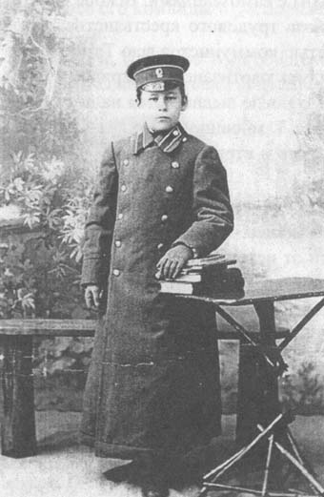
«Тамбовские волки» 1918-21гг

Slide 6
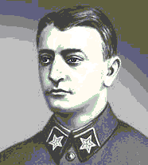
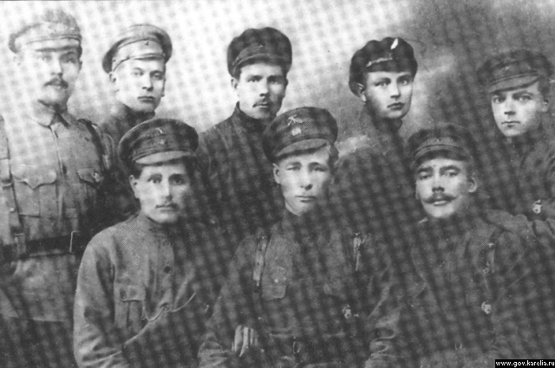
Подавление тамбовского восстания
М.Н. Тухачевсий

Slide 7
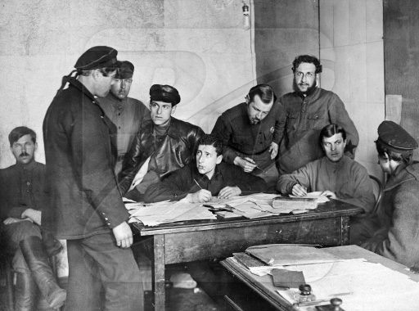
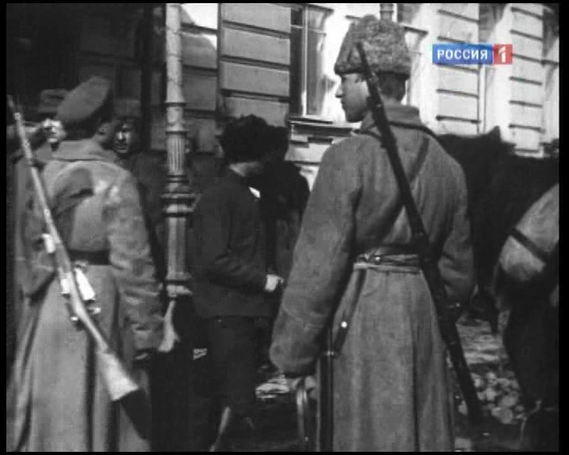
Мятеж в Кронштадте 1-18 марта 1921гг
Воззвание Кронштадтского гарнизона
«Власть Советам , а не партиям!»

Slide 8
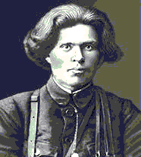
Неоправданные надежды
МАХНО Нестор Иванович (1888-1934),
российский деятель анархо-крестьянского движения
в 1918-21 на Южной Украине в Гражданскую войну.
Возглавляемое Махно движение (общая численность
непостоянна — от 500 человек до 35 тыс. человек)
выступало под лозунгами «безвластного государства»,
«вольных советов»,

Slide 9
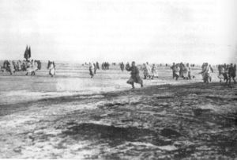
Мятеж в Кронштадте
нас бросала молодость в сабельный поход
нас бросала молодость на кронштадтский лёд...

Slide 10
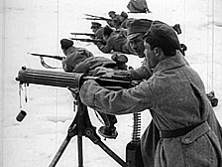
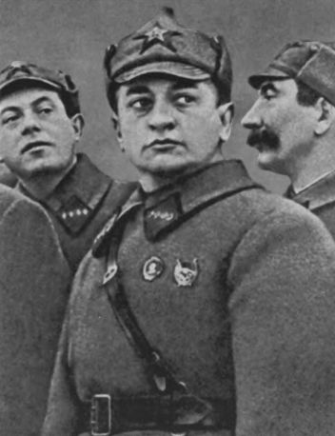
Мятеж в Кронштадте
«По Кронштадту мы палили прямо с пристани рыбку- корюшку кормили анархистами»
2 тыс.-расстрел
6 тыс.-тюрьма

Slide 11
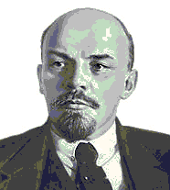
НЭП (новая экономическая политика)
экономическая политика, проводившаяся в Советской России и СССР в 20-е годы. Была принята 15 марта 1921 года X съездом РКП(б), сменив политику «военного коммунизма».

Slide 12
Характерные черты НЭПа
( начало 1921 – конец 20 годов XX века)
1. Продналог.
2.Оплата по труду.
3.Отмена трудовой повинности.
4.Сдача государством мелких и средних предприятий в аренду частным лицам.
5.Разрешение наёмного труда.
6.Разрешение крестьянам продавать излишки хлеба на рынке
7.Существование нескольких форм собственности.
8.Создание концессий
9. “Командные высоты сохранились в руках государства”

Slide 13
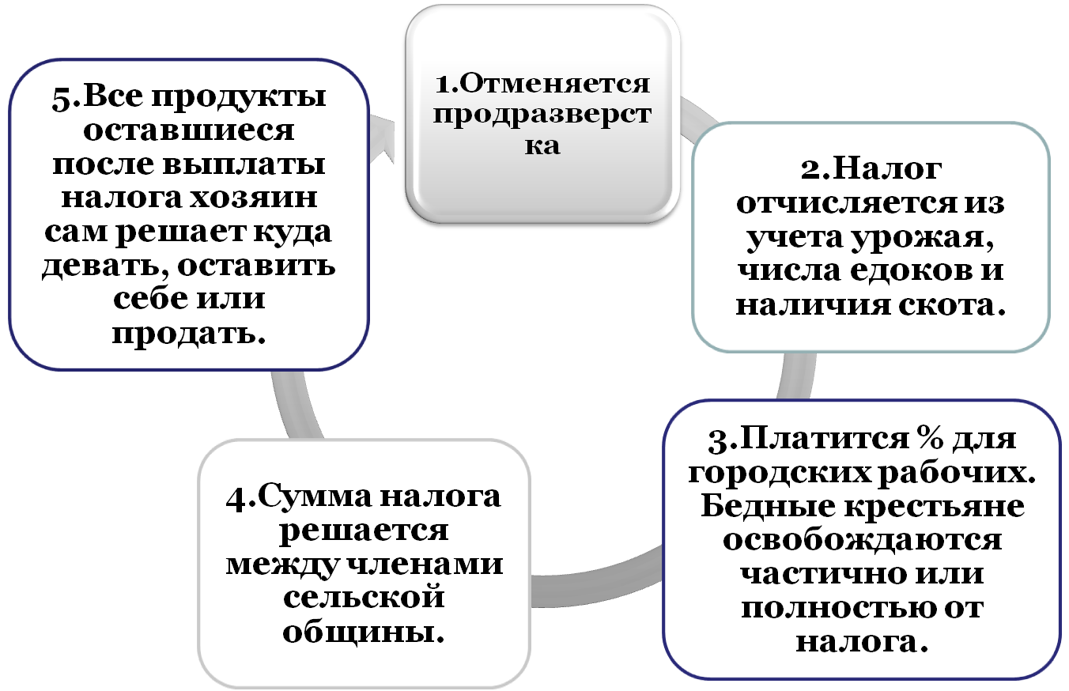
Продовольственный налог предусматривал:

Slide 14
Военный коммунизм | НЭП
Социальные: | Социальные:
«Потребительский коммунизм» Военный коммунизм был обусловлен потребностями военного времени | Снижение дохода населения. Недовольство населения
Экономические: | Экономические:
Необходимость мобилизации всех ресурсов Нехватка продовольствия | Дефицит Спад производства Рост внешней задолженности
Политические: | Политические:
Борьба с контрреволюцией Стремление Советской власти продержаться до мировой революции | Старение руководства Отсутствие необходимых реформ Однопартийная система

Slide 15
Военный коммунизм и НЭП в сравнении
“Военный коммунизм” | Новая экономическая политика
Продразверстка Запрещение свободы торговли Национализация промышленности Централизованное управление экономикой Трудовая мобилизация Натуральная оплата труда | Продналог Свобода торговли Денационализация промышленности Мелкая частная собственность, аренда, концессии Хозрасчет на государственных предприятиях (трестах) Свободная наем рабочей силы Тарифная оплата труда Денежная реформа

Slide 16
Законодательная база НЭП
В июле 1921 г. был установлен раз­решительный порядок открытия торговых заведений
пересмотрены допустимые размеры ис­пользования наёмного труда (с десяти работников в 1920 г. до двадцати работников

Slide 17
Законодательная база НЭП
22.05.1922 г. ВЦИК издал декрет «Об основных частных имущественных правах, признаваемых РСФСР, охраняемых её законами и защищаемых судами РСФСР».
1.01.1923 г. был введён в действие Гражданский кодекс РСФСР, который, в частности предусматривал, что каждый гражданин имеет право организовывать промышленные и торговые предприятия.

Slide 18
Законодательная база НЭП
ноябре 1920 г. СНК принял декрет «О концессиях», однако лишь с 1923 г. начинается практика заключения концессионных договоров, по которым иностранным компаниям предоставлялось право использования государственных предприятий

Slide 19

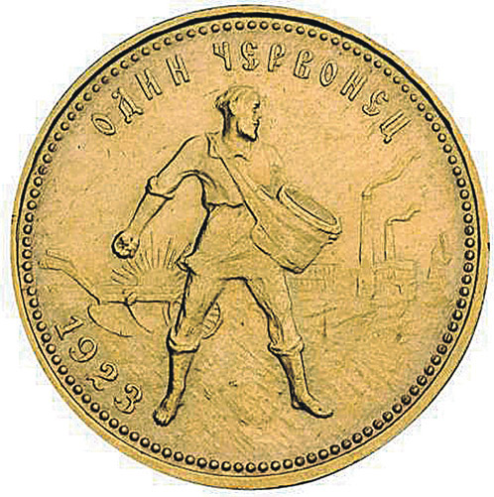
Финансы эпохи НЭП
В 1921‑1924 гг. была проведена финансовая реформа. Создана банковская система: Государственный банк, сеть кооперативных банков, Торгово‑промышленный банк, Банк для внешней торговли, сеть местных коммунальных банков я др. Введены прямые и косвенные налоги (промысловый, подоходный, сельскохозяйственный, акцизы на товары массового потребления, местные налоги), а также плата за услуги (транспорт, связь, коммунальное хозяйство и др.).
золотой червонец
В. Тарновский, Н. Кондратьев, Г. Сокольников

Slide 20
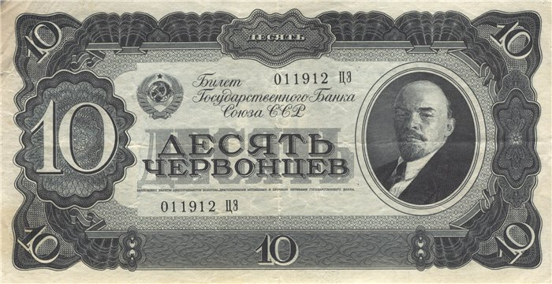
Финансы эпохи НЭП
В 1921 г. началась денежная реформа. В конце 1922 г. в обращение была выпущена устойчивая валюта – советский червонец, применявшийся для краткосрочного кредитования в промышленности и торговле. Червонец обеспечивался золотом и другими легко реализуемыми ценностями и товарами. Один червонец приравнивался к 10 дореволюционным золотым рублям, а на мировом рынке он стоил около 6 долларов

Slide 21
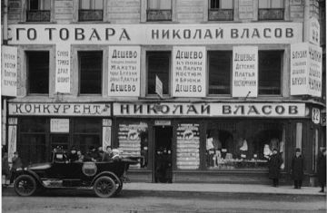

Россия нэповская
Частные предприятия

Slide 22


Кооперация, смычка между городом и деревней

Slide 23
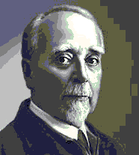
Электрификация всей страны- план ГОЭЛРО
План был рассчитан на 10-15 лет и состоял
из двух основных программ. Программа А
предусматривала восстановление и реконструкцию
довоенной электроэнергетики. Программа Б —
строительство 30 электростанций (20 тепловых и 10 ГЭС)
в основных регионах страны с учетом их природных
ресурсов и потребностей развития промышленности
Г. Кржижановский
председатель ГОСПлана

Slide 24
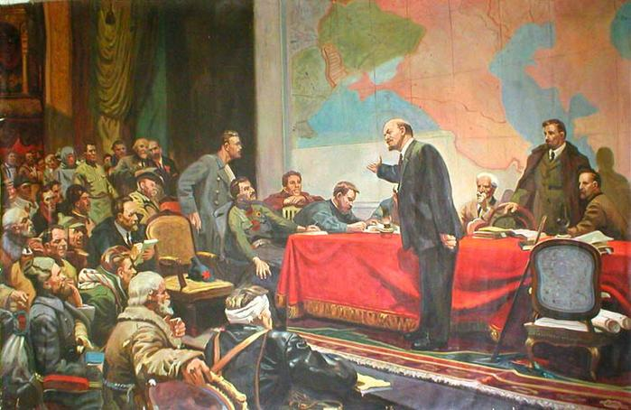
Ленин у плана ГОЭРЛО

Slide 25

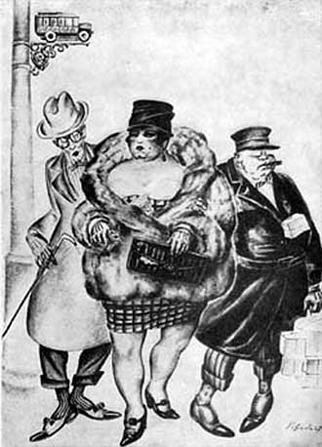
Россия нэповская
трудящиеся и нэпманы

Slide 26

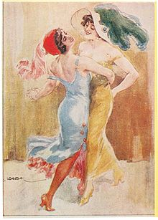
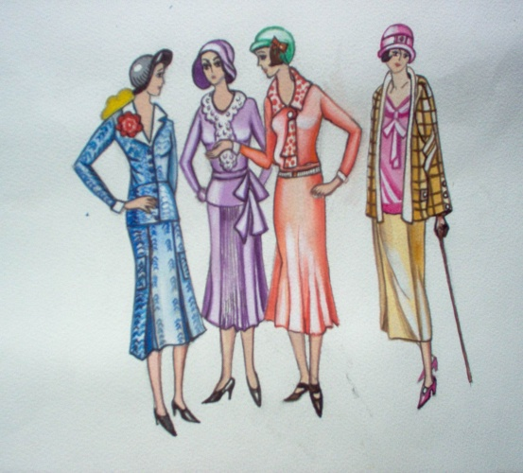
Ценности Нэповской
России

Slide 27


Реклама при НЭПе

Slide 28


Реклама при НЭПе

Slide 29
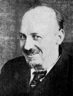
Разные взгляды на НЭП
Е. А. Преображенский, требовал
усиления борьбы с «кулаком» (забиравшим в свои руки, как он утверждал, не только экономическую, но и политическую власть в деревне), — не помышляя, однако, ни о «ликвидации кулачества как класса», ни о насильственной «сплошной коллективизации», ни о свёртывании НЭПа
в 1925 году Бухарин призвал крестьян: «Обогащайтесь, накапливайте, развивайте своё хозяйство!», но уже через несколько недель на деле отказался от своих слов

Slide 30
Кризисы НЭПа
Осень 1923- кризис сбыта промышленных товаров
Осень 1924 - 25гг дефицит промышленных товаров
Зима 1927-28 кризис хлебозаготовок

Slide 31
Итоги Нэпа
Положительные | Отрицательные
+ Увеличились объемы с/х;- восстановлены дореволюционные посевные площади к 1923 г.; + Достигнут довоенный уровень в животноводстве к 1927г.; + Рост середняцких хозяйств (60%); + Достигнут довоенный уровень в промышленности к 1928г.; + Улучшилось материальное положение рабочих, крестьян, служащих (реальная зарплата рабочих составляла 93,7% довоенного уровня). | - нехватка промышленных товаров;- увеличение цен – тормозился рост жизненного уровня населения; - безработица; - обострение жилищного вопроса; - аграрное перенаселение.

Slide 32
Причины свертывания НЭП
Формирование авторитарной системы
Усиление внутрипартийной борьбы
-обострение внешнеполитической ситуации
В октябре 1928 года началось осуществление первого пятилетнего плана развития народного хозяйства, руководство страны взяло курс на форсированную индустриализацию и коллективизацию. Хотя официально НЭП никто не отменял, к тому времени он был уже фактически свёрнут.
Юридически НЭП был прекращён только 11 октября 1931 года, когда было принято постановление о полном запрете частной торговли в СССР.

Slide 33
Противоречия НЭПа
В экономике: нехватка капиталов и невозможность их привлечения
В социальной сфере: усиление расслоения появление нэпманов
В политике: Нэп - это временное отступление или всерьёз и надолго?
В.В. Маяковский «…Жуй ананасы, рябчиков жуй, день твой последний приходит буржуй…»

Slide 34
Обсудим:
Есть мнение, о том, что при сохранении НЭПа развитие СССР пошло совершенно по другому пути. Выскажите свое мнение по данному вопросу.

